Slide 1
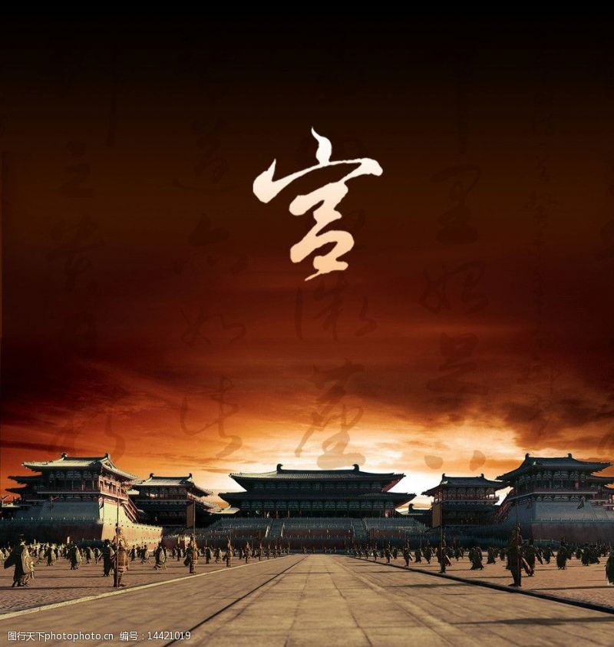
谏逐客书
安徽省宿城一中 蔡翔制作

Slide 2
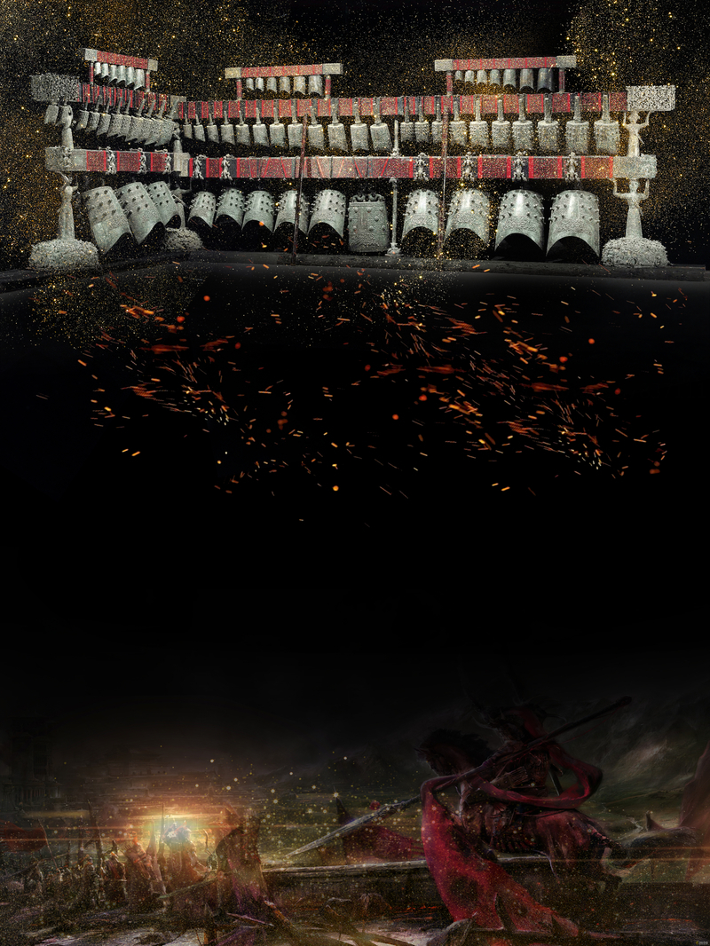
作品介绍

Slide 3
【知人论世·作者简介】
李斯（约前280年－前208年）,战国末年,楚国上蔡（今河南驻马店上蔡县）人,秦朝丞相,中国历史上著名的政治家、文学家和书法家。李斯早年从荀卿学帝王之术,后被秦王政任为客卿。秦王政十年（前237年）李斯上《谏逐客书》反对驱逐客卿,为秦王政所采纳。他在秦王政统一六国的事业中起了较大作用。秦统一天下后,李斯与王绾、冯劫尊秦王嬴政为皇帝,被任为丞相。李斯参与制定了秦朝的法律并完善了秦朝的制度；他主张实行郡县制、废除分封制；又主张焚烧民间收藏的《诗》、《书》、百家语,禁止私学,以加强专制主义中央集权的统治；提出并且主持了文字、车轨、货币、度量衡的统一。李斯实行郡县制等政治主张,奠定了中国两千多年政治制度的基本格局。秦始皇死后,他与赵高合谋立少子胡亥为帝。后为赵高所忌,于秦二世二年（前208年）被腰斩于咸阳。

Slide 4
【知人论世·背景】
战国末期,韩国苦于受秦侵扰,派水利专家郑国<人名>赴秦兴办水利工程,借以消耗泰国的财力物力,使秦不能对韩用兵。这一计谋被觉察后,秦宗室贵族趁机建议秦王下令驱逐全部客卿。李斯也在被逐之列,在被子逐途中,他写下了这篇奏章。秦王阅后立即撤消逐客令,派人于骊邑将李斯追回,并恢复了他的官职。
李斯深知秦国局势,由于郑国渠事件以及嫪毐(lào ǎi)之乱,秦宗室大叫逐客,显然是恶意排挤。这也是秦王所担心的问题。召揽衷心客卿的利益和国君利益一致。李斯是从天下大事、国家利益、发展的硬道理立论,从形势、理性、感性等各个层面说服秦王,而他个人的利益,也就隐含在其中。最重要的一点是李斯的观点得到了秦王的支持。

Slide 5
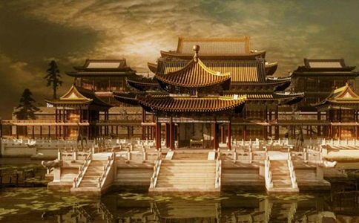
教材文本全解

Slide 6
【教材文本全解】
【原文】臣闻吏议逐【<动>驱逐(延伸)<动>追求。“其逐利之情,不觉溢之于辞矣。”】客,窃【<副>私下里,私自】以为过【<名>过错(延伸)<动>责备。《鸿门宴》：“闻大王有意督过之。”
<动>访问；探望。“臣有客在市屠中,愿枉车骑过之。”】矣。【简析】谏劝这个最高统治者的呈命,而李斯本人也在逐客之列。因此这一奏书的成败得失,不仅关系到国家的命运,而且关系到李斯本人的身家性命。而且矛盾十分尖锐。如果李斯稍有闪失,轻举妄动,就有可能招致杀身之祸。对这种严重的形势,李斯当然是洞若观火,对这些矛盾他心里也很清楚。但他却只字不提,采取回避态度,只用“臣闻吏议逐客”六个字,轻描淡写,一笔带过。这就避免了对主张逐客的权贵们的刺激,绕开了许多可能发生的纠缠。同时这个简洁的开头,写得很婉转,“吏议逐客”,好像秦王还没有逐客,批评的矛头也不直接指向秦王。“窃以为”口气完全是谦卑的、商量的。这就给秦王留下了回旋的余地,便于他收回呈命。

Slide 7
【教材文本全解】
【原文】昔穆公求士,西取由余于戎,东得百里奚于宛,迎蹇（jiǎn）叔于宋,来【<动使动>使……来；招致】邳（pī）豹、公孙支于晋。此五子者,不产【<动>生长；出产】于秦,而穆公用之,并【<动>兼并;吞并】国二十,遂霸【<动>称霸】西戎。孝公用商鞅之法,移风易【<动>改变；变换(延伸)<动>轻视。“贼易之,对饮酒,醉。”<形>平坦。“由是贼中险易远近虚实尽知之”】俗【即移易风俗,互文】,民以【<连词>因此】殷【<形>富裕】盛,国以富强,百姓乐用【<动>被使用(延伸)<介>因为；由于。《劝学》：“非蛇蟮之穴无可寄托者,用心躁也。”】,诸侯亲【<动>亲近；接近】服【<动>归顺；服从】,获【<动>俘获】楚、魏之师【<名>古代军队的编制单位,二千五百人一师。泛指军队】,举【<动>攻克；攻占(延伸)<形>尽；完。《鸿门宴》：“杀人如不能举”<副>全；都。《庄暴见孟子》：“举欣欣然有喜色而相告”】地千里,至今治【<形>治理得好；太平】强。惠王用张仪之计,拔【<动>攻下;攻取】三川之地,西并巴、

Slide 8
【教材文本全解】
蜀,北收上郡,南取汉中,包【<动>裹;囊括】九夷,制【<动>控制；掌握】鄢（yān）、郢（yǐng）,东据【<动>占据；占有】成皋之险【定语后置】,割膏腴【肥沃】之壤,遂散【<动>使……解散,瓦解】六国之众,使之西面【面向西方,臣服之意】事【<动>侍奉；服侍】秦,功施【<动>延伸；延续(延伸)<名>恩惠；好处。“未报秦施而伐其师。”】到今。昭王得范雎（jū）,废穰（ráng）侯,逐华阳,强【<动>加强；增强】公室,杜【<动>堵塞；阻塞】私门【权贵垄断政治的局面】,蚕食【<名作状>逐步侵占】诸侯,使秦成帝业。此四君者,皆以客之功。由此观之,客何负【<动>违背；背弃】于秦哉！向使四君却【<动>拒绝】客而不内【<动>同“纳”。接纳；收容】,疏【<动>疏远】士而不用,是使国无富利之实【<名>事实；实际】,而秦无强大之名也。
【简析】自始至终都紧紧抓住秦王贪婪及要统一天下这两大心理特点,有的放矢地向秦王实施攻心术,正面事实列举出秦往昔纳客而获

Slide 9
【教材文本全解】
得的种种好处,这样就自然而然地反驳了秦王“客负于秦”的论据,同时,这些好处是与秦统一天下一脉相承的,既然秦王一心想统一天下,那么,我们可以毫无疑问地看到：李斯的这番话正说到秦王的心坎上去了,已收到了动摇秦王,逐客之决心的效用。然后,反面陈述不纳客的坏处,因此有加强语气,反衬秦纳客的好处的作用,因此进一步动摇了秦王拒客的决心。
【原文】今陛下致【<动>罗致;招致(延伸)<名>情致；情趣。《兰亭集序》：“所以兴怀,其致一也”】昆山之玉,有随和之宝,垂【<动>垂挂】明月之珠,服【<动>佩；佩带】太阿之剑,乘纤离之马,建【<动>树立；建树】翠凤之旗,树【<动>建立；竖立】灵鼍(tuó)之鼓。此数宝者,秦不生【<动>产出】一【<数>(延伸)<动>看作一样。《兰亭集序》：“固知一死生为虚诞”<副>一旦。“公子诚一开口请如姬,如姬必许诺。”】焉,而陛下说【<形>通“悦”。喜欢；高兴】之,何也？必秦国之所生然后可【<意动>认为……可以；肯定】,则是夜光之璧,不饰【<动>装饰；修

Slide 10
【教材文本全解】
饰】朝廷；犀象之器,不为玩好；郑、卫之女不充后宫,而骏良駃騠(jué tí)不实【<动>充满；充实】外厩(jiù)【<名>马圈；马棚】,江南金锡不为用,西蜀丹青不为采【<名>色彩】。所以【用来……的；以,用；所,的】饰后宫,充【<动>充当】下陈【古代殿堂下陈放礼品、站列婢妾的地方】,娱【<使动>使……愉快】心意,说【<使动>使耳目愉悦】耳目者,必出于秦然后可【译:所有这些东西（者）都要是秦国生长、生产（出于秦）的然后（后）才可以（可）用的话】,则是宛珠之簪,傅【<动>通“附”,附着；靠近】玑【不圆的珠,泛指小珠子】之珥【耳环】,阿(ē)【东阿。(延伸)〈名〉山陵；大丘。〈动〉曲从；迎合。“法不阿贵,绳不挠曲。”〈动〉偏私；袒护。“皇天无阿私兮。”】缟【阿缟,地名,以产丝绸著名】之衣,锦绣之饰不进【<动>进献；进呈】于前,而随俗雅化【译:随着时俗风尚推移而闲雅变化】,佳冶【<形>艳丽】窈窕,赵女不立于侧也。夫击瓮叩缶弹筝搏髀(bì)【译:拍腿】,而歌呼呜呜快

Slide 11
【教材文本全解】
【<使动>使……畅快】耳者,真【<副>确实】秦之声也；《郑》、《卫》、《桑间》,《韶》、《虞》、《武》、《象》者,异国之乐也。今弃击瓮叩缶而就【<动>择取；效法。(延伸)<动>接近；靠近；趋向。《劝学》：“金就砺则利”<动>上；上登。“乃谢客就车。”<动>成就；成功。《荆轲刺秦王》：“轲自知事不就,倚柱而笑”】《郑》、《卫》,退【<使动>使……退,摈弃】弹筝而取《昭》、《虞》,若是者何也？快意【<意动>感到十分畅快】当前,适【<动>享受,满足(延伸)<动>到……去。《石钟山记》：“余自齐安舟行适临汝。”
<动>出嫁；嫁。《孔雀东南飞》：“始适还家门。”<副>适才；刚才。《孔雀东南飞》：“适得府君书”<副>恰好。《雁荡山》：“从上观之,适与地平”】观而已矣。今取人则不然。不问可否,不论曲直,非秦者去,为客者逐。然则是所重【<动>重视；看重(延伸)<副>更加；加重。《苏武传》：“见犯乃死,重辱国。”】者在乎色乐珠玉,而所轻【<动>轻视；看不起】者在乎人民也。此非所以【用来……

Slide 12
【教材文本全解】
的办法】跨【<动>控制；占据。“跨州连郡者不可胜数”】海内、制【<动>控制；掌握】诸侯之术也。
【简析】投其所好,从秦王所喜爱的珍宝、美色、音乐说起。突出秦王所喜爱的珍宝、美女大多来自别的国家,暗与秦王驱逐客卿形成鲜明对照。在铺陈之后,用一设问句转移,寓意很明确,你既然这么喜欢别的国家的珍宝,为什么要单单驱逐客卿呢？这个意思作者却不说出来,让秦王自己思而得之。这说明作者写的很有分寸,很善于启发、诱导。
经过秦王渐渐陷入沉思后,默认之后,再一针见血地指出只要是好玩的、好看的、好听的,你就根本不管它是不是秦国所生产的。这种用物方针是合情合理的,但你在用人方针上就不是这样了,直接批评秦王重物轻人的错误。
最后,指出不论是非邪正,不是秦国人都要离开,凡是客卿都被驱逐。这样看来,所重视的是美色、音乐、珠宝、玉器,而轻视的是人,这决不是用来统一天下,制服诸侯的方略啊！直指秦王最关心的根本。

Slide 13
【教材文本全解】
【原文】臣闻地广者粟多,国大者人众,兵强【<形>武器锋利】则士勇。是以【因此】太山不让【<动>推辞；拒绝(延伸)<动>责问；责备。“众知有为,因让之曰:……”】土壤,故能成【<动>成功；成就】其大;河海不择【同“释”,<动>舍弃】细流,故能就其深;王者不却众庶【<名>平民；百姓(延伸)<副>差不多。“君姑修政而亲兄弟之国,庶免于难。”[庶几]⒈不多。⒉也许；大概】,故能明【<使动>使……明显】其德。是以地无【<连>不论；无论】四方,民无异国,四时充【<形>充足；充实】美,鬼神降福,此五帝、三王之所以【……的原因】无敌也。今乃【<副>竟然；却】弃黔首以资【<动>帮助】敌国,却宾客以业【<使动>使成就霸业】诸侯,使天下之士,退【<动>退回；返回】而不敢西向,裹足【比喻止步不前】不入秦,此所谓藉【<动>借；借给(延伸)<动>踩;践踏。“羸兵为人马所蹈藉”<连>如果；假使。《陈涉世家》：“藉弟令毋斩,而戍死者固十六七”】寇兵而

Slide 14
【教材文本全解】
【表并列】赍(jī)【<动>给予；送给】盗粮者也。
夫物不产于秦,可【<动>值得】宝【<意动>当作宝贝】者多;士不产于秦,而愿忠者众。今逐客以资敌国,损民以益【<动>增加】仇,内【<名作状>在国内】自虚【<使动>使自己虚弱】而外树怨于诸侯,求国无危,不可得也。”
【简析】从理论上阐明纳客与逐客的利与害。纳客就能无敌于天下；逐客则是削弱了自己。接着作者又指出五帝三王的范例来诱导秦王，并以秦王“却宾客以业诸侯”的错误作法，形成对照，使正反两种作法，两种结果更加鲜明。最后作者又用“借寇兵而赍盗粮”作比，形象地突出了逐客束约自己、资助敌人的双重危害。
文章最后进一步引申，把逐客的危害，提高到了可能使秦国亡国的高度。并以此来回应第一段所提出的逐客是错误的总论点。

Slide 15
高考考纲必考常见虚词·为 焉

Slide 16
高考文言文知识点积累·双音双义词

Slide 17
高考语言文字应用知识点积累
成分残缺或赘余

Slide 18
高

Slide 19
【河北省2021届高三上学期优质高中第三次联考】
下列关于原文内容的理解和分析,正确的是【答案:B】
A.可视化传播方式逐渐被社会所推崇,主要是因为传统的传播方式不能将传统文化中那些抽象的人文内涵和精神价值传播给受众。【解析】“不能将”语义绝对,原文第1段“传统的信息呈现和传播方式,不能很好地将传统文化中抽象的人文内涵和精神价值以一种直观的方式传达给受众”
C.摒弃传统的文化传播方式,降低文化体验成本,与观众增强互动,增强趣味性,是传统文化可视化传播的关键意义所在。【解析】曲解文意,“摒弃”错误,可视化传播方式有自己的优势,传统的传播方式也有自己的优势。
D.实现文物可视化,可以永久性地保存文物实体,还可以使用户在虚拟的环境中领略美景,享受到超越现实的感官体验。【解析】原文最后一段,混淆概念,“保存文物实体”与“建立三维实物或模型数据库,从而更加科学地、高精度地、永久性地保存文物”是有区别的,文物实体不等于文物三维图形和模型数据。

Slide 20
再见

